Slide 1
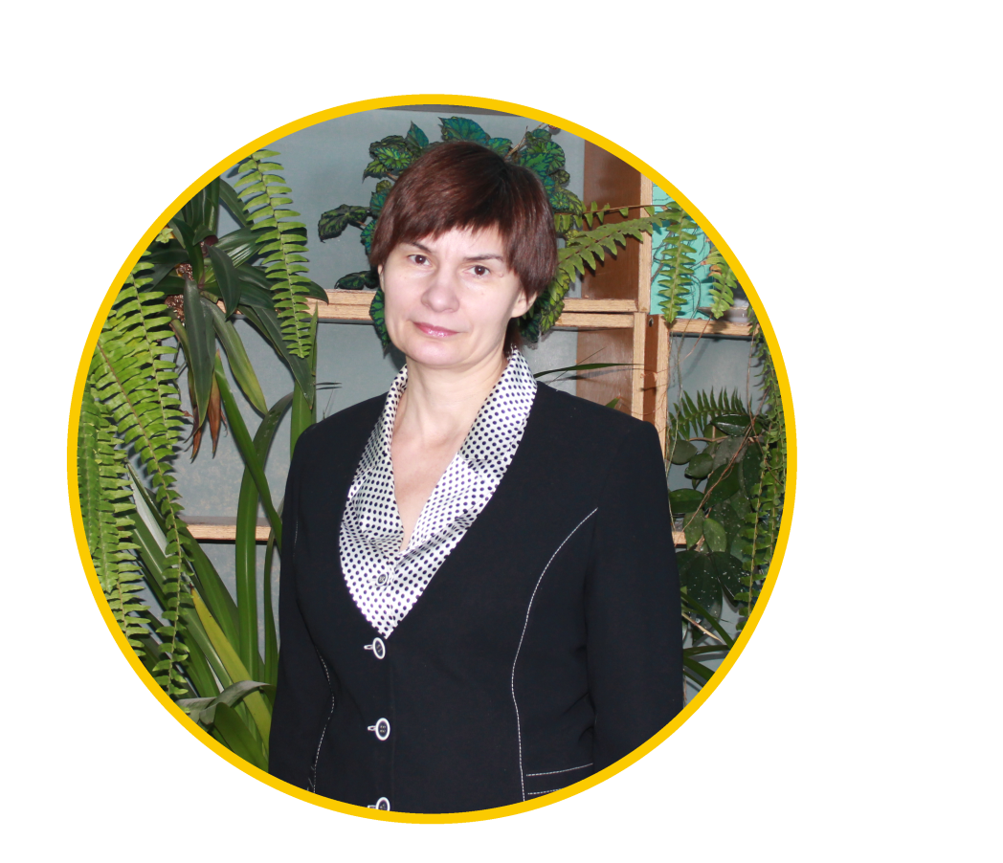
X Всероссийский конкурс профессионального мастерства педагогов
«Мой лучший урок»
Автор: учитель математики и информатики
высшей квалификационной категории
Гурина Татьяна Викторовна
Муниципальное бюджетное общеобразовательное учреждение
«Средняя общеобразовательная школа № 3» города Алатыря Чувашской Республики

Slide 2
«Построение графиков квадратичной функции с помощью программы MS Excel»
Вид урока: интегрированный урок по математике и информатике
Класс 9
Тип урока: урок повторения, обобщения и проверки знаний.

Slide 3
Оборудование и программно-методическое обеспечение урока
Оборудование:
компьютерный класс,
интерактивная доска.
Компьютерные технологии:
презентация,
видеоурок,
интерактивный ЭУ.
Раздаточный материал:
карточки с заданиями,
материалы самостоятельной работы,
листы взаимоконтроля,
листы самоконтроля,
карточки рефлексии.
Программное обеспечение
Windows XP или Windows 7
Пакет Microsoft Office 2003 или 2007

Slide 4
Цель: закрепление навыков исследования квадратичных функций и построения графиков функций в программе MS Excel.
Общеобразовательные:
Задачи
Воспитательные:
Развивающие:

Slide 5
Методы обучения:
словесный,
наглядный,
практический,
информационно-коммуникационный,
здоровьесберегающие технологии,
метод контроля и коррекции знаний учащихся.

Slide 6



Формы работы
фронтальная
индивидуальная
парная

Slide 7
Этапы урока:
1.Организационный момент - 1 мин.
2.Актуализация учебной деятельности - 5 мин.
3.Работа в парах - 8 мин.
4.Освоение основных понятий (практическая работа) - 15 мин.
5.Физкультминутка - 2 мин.
6.Контроль уровня знаний - 7 мин.
7.Рефлексия учебной деятельности - 5 мин.
8.Подведение итогов учебной деятельности, домашнее задание - 2 мин.

Slide 8
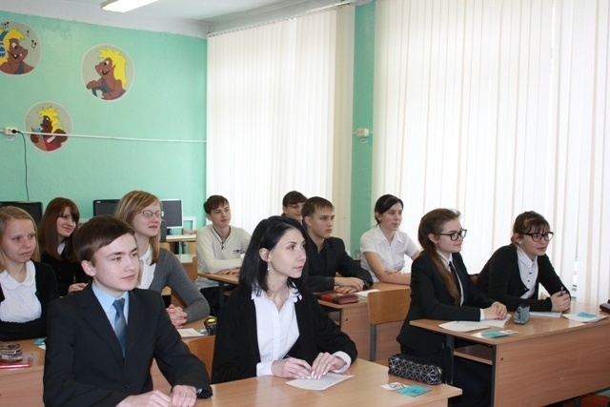
1.Организационный момент
Цели: создать деловой настрой для занятия; информировать о подготовке к уроку.
Скажи мне — и я забуду, покажи мне — и я запомню, дай мне сделать — и я пойму.
Результат: умеют ориентироваться в требованиях к уроку.

Slide 9
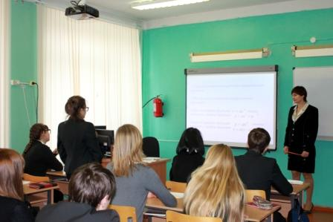
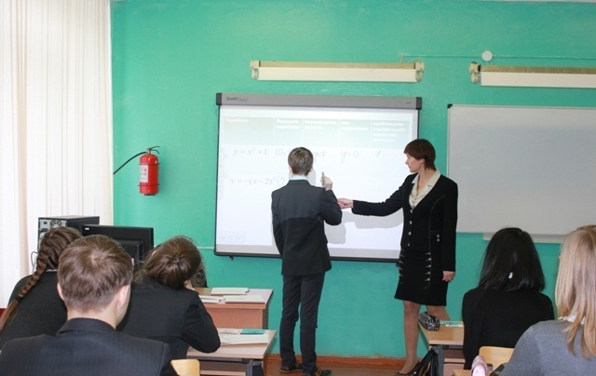
2. Актуализация учебной деятельности:
Цели: актуализировать требования к ученику с позиций учебной деятельности; уточнить тип урока и наметить пути учебной деятельности.
Фронтальный опрос
Результат: учащиеся знают основные понятия по теме, умеют высказывать мысли на заданную тему, оформлять свои высказывания устно и работать на интерактивной доске.
Работа на интерактивной доске

Slide 10
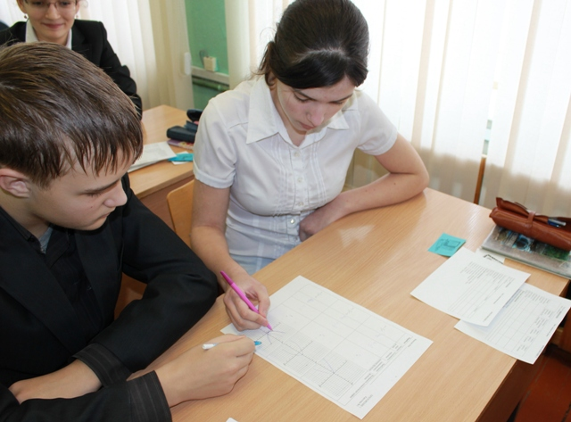
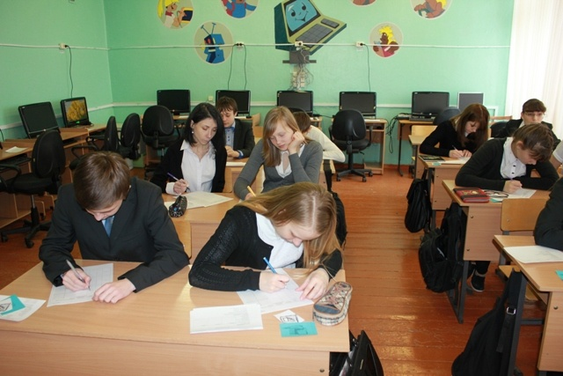
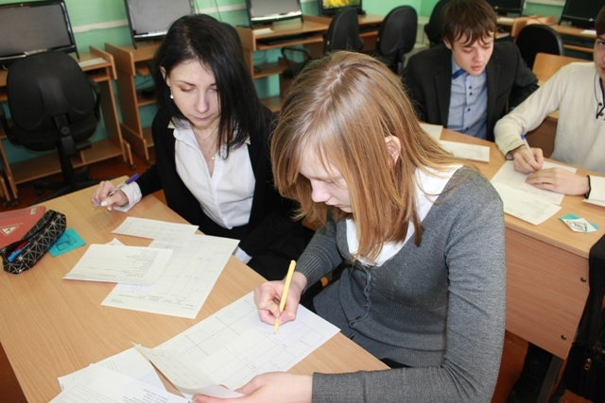
3.Работа в парах:
Цели: создать условия для формирования навыков парной работы; закрепить свойства функции.
Вместе разбирают и решают задания
Взаимопроверка
Самостоятельно выполняют задания
Результат: учащиеся умеют работать в парах, выполнять взаимопроверку.

Slide 11
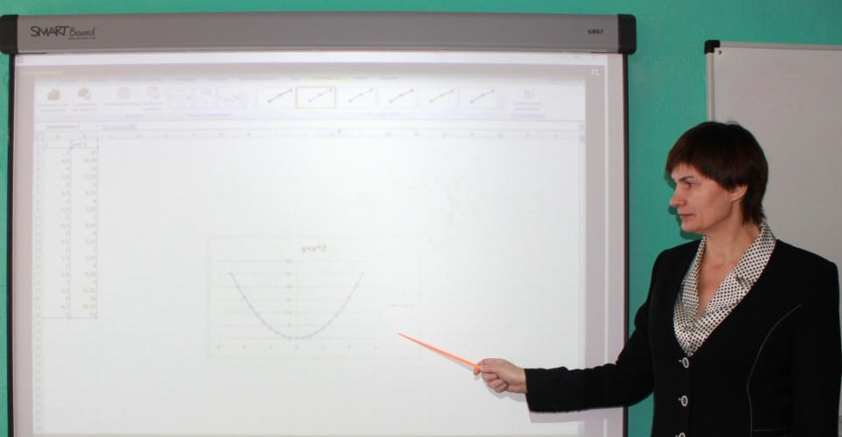
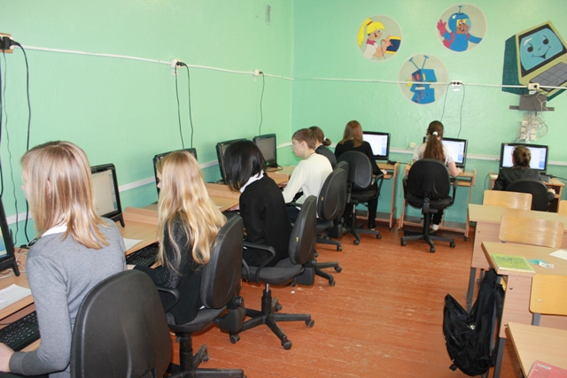
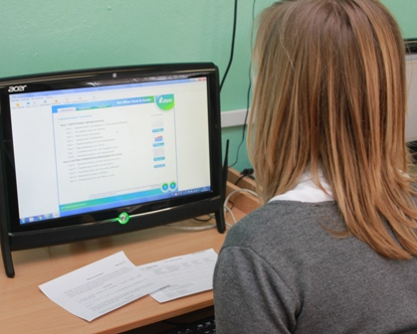
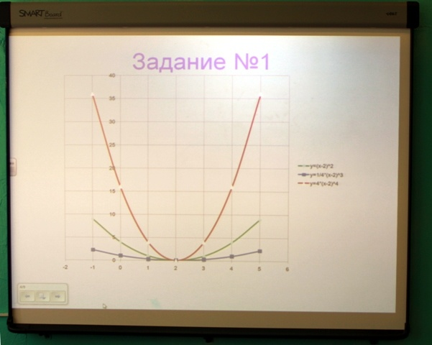
4.Освоение основных понятий (практическая работа)
Цели: организовать работу по построению графиков функций; закрепление знаний, умений и навыков построения графиков в электронных таблицах Excel.
Видео урок «Построение параболы»
Практическая работа
Результат: работать по алгоритму построения графиков функций MS Excel, уметь анализиро-
вать свои действия, делать выводы, выполнять самопроверку.
Работа с интерактивным электронный учебником
Самопроверка по эталону

Slide 12
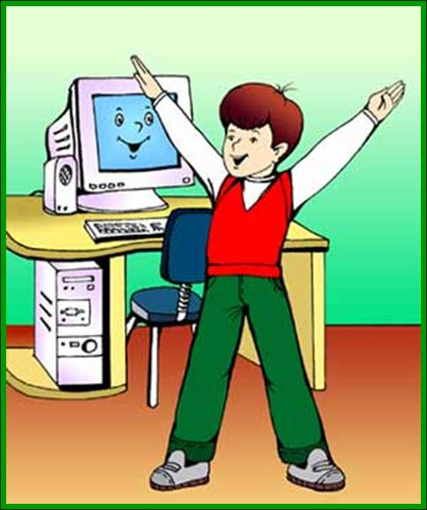
5.Физкультминутка
Цель: избежать перегрузки учащихся

Slide 13
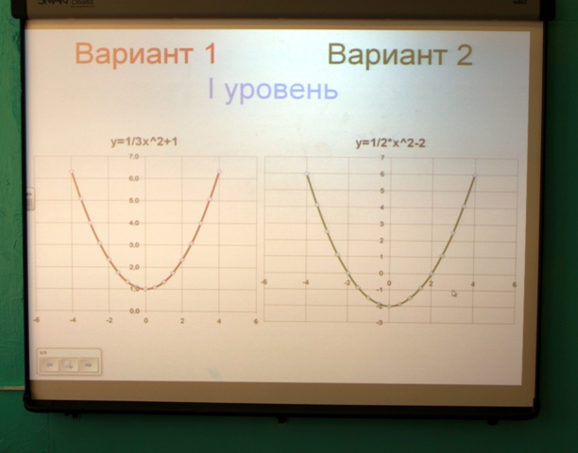
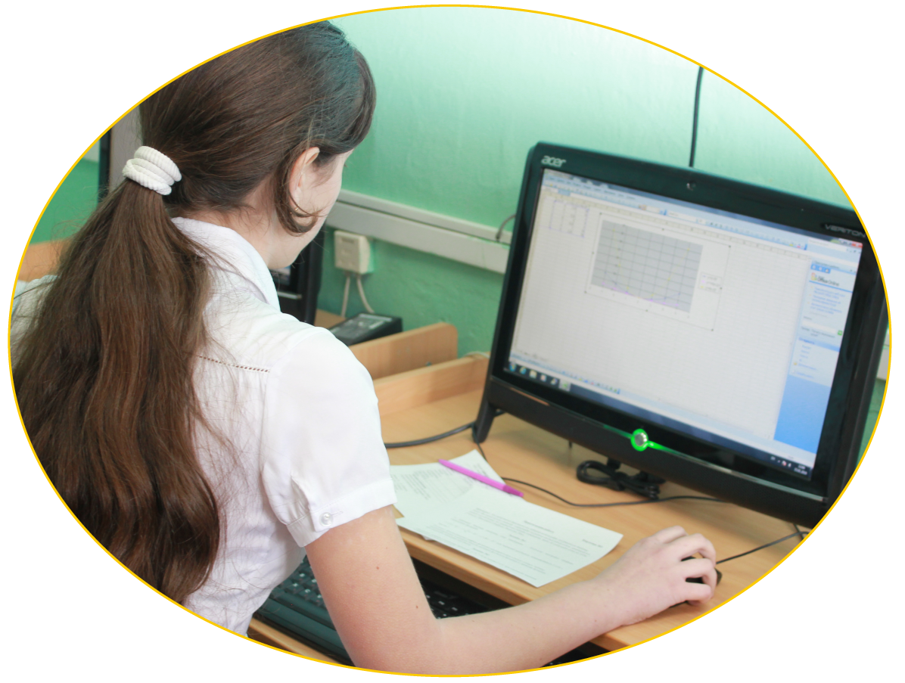
6.Контроль уровня знаний
Цель : проверить уровень усвоения материала, построения графиков функции на компьютере.
Результат: знают алгоритм построения графиков функций в программе MS Excel, умеют планировать свою деятельность, осуществлять самоконтроль и самооценку.

Slide 14


Рефлексия
Листы взаимопроверки
Листы самооценки
Средства оценивания знаний, умений, навыков
Достигнуты ли поставленные цели? Что удалось, что нет, почему?
Построение графиков???

Slide 15
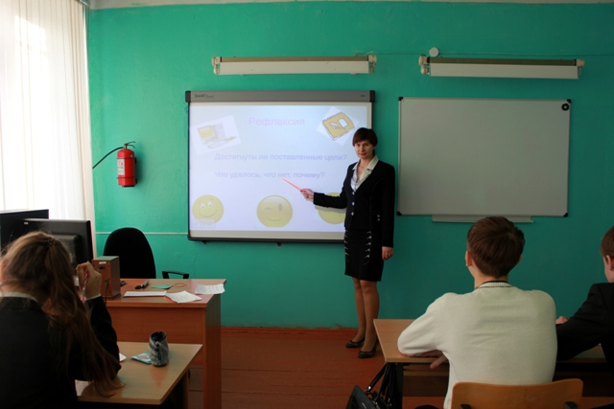
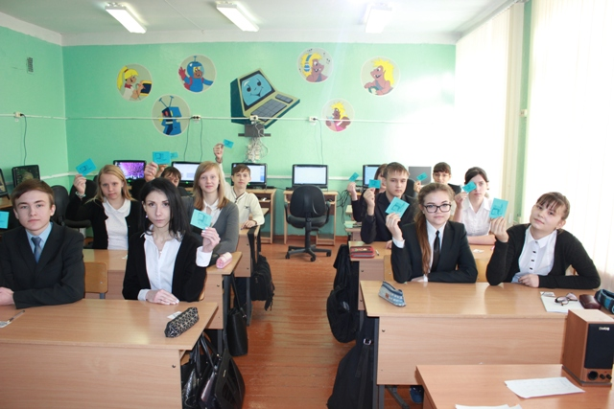
7.Рефлексия учебной деятельности
Цели: зафиксировать содержание урока; организовать рефлексию и самооценку учениками собственной учебной деятельности.
Обратная связь
Результат: анализируют собственную учебную деятельность, осуществляют самооценку.
Сигнальные карточки

Slide 16
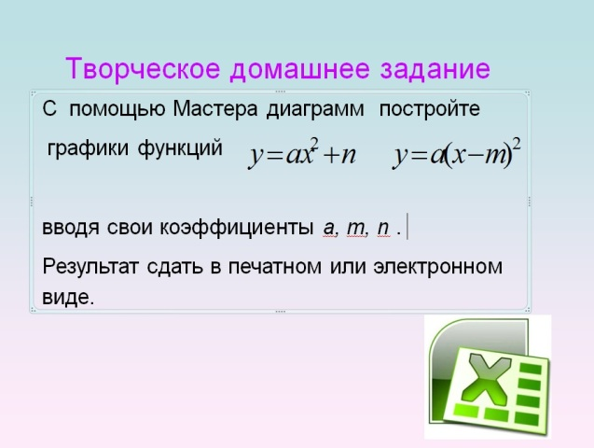
8. Подведение итогов учебной деятельности, домашнее задание
Цели: выставить оценки по итогам урока; сформулировать домашнее задание.
Результат: выставление оценок за урок, запись домашнего задания.

Slide 17
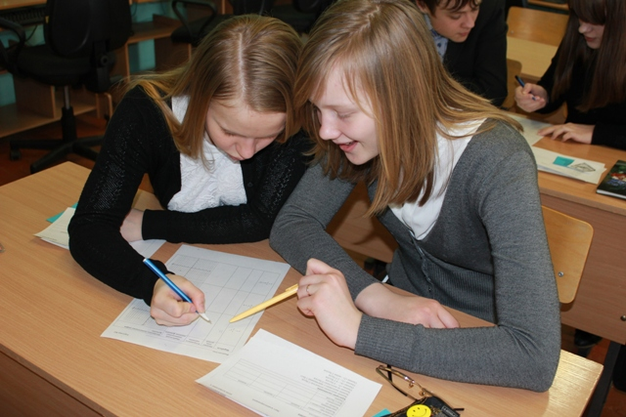
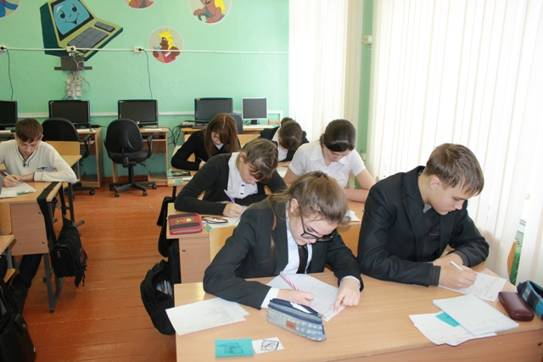
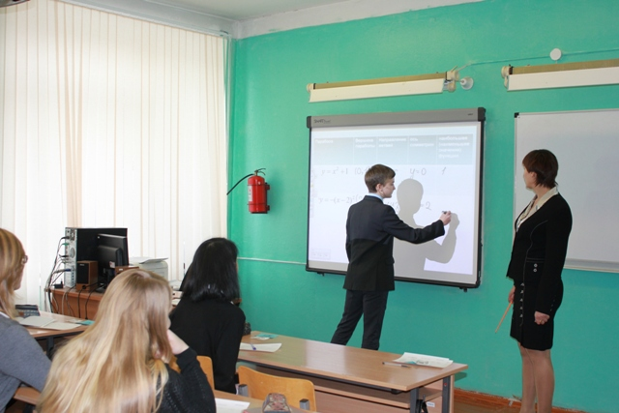
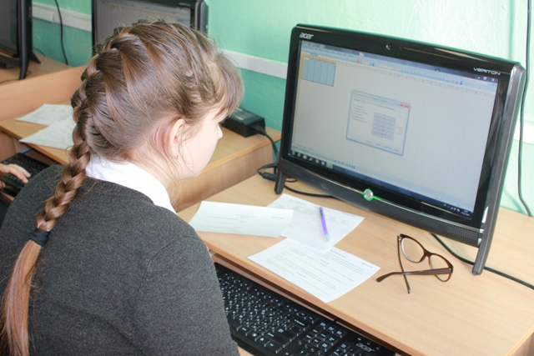
Результат урока
Учение с удовольствием
Прочное усвоение материала
Чувство собственной значимости
Стремление получить новые знания

